Slide 1
Unit 0: Review Clothing
Tercero Básico
31 – 03 – 2021
Notes:
🍐 This is a Pear Deck Text Slide
🍐 To edit the type of question, go back to the "Ask Students a Question" in the Pear Deck sidebar.

Slide 2
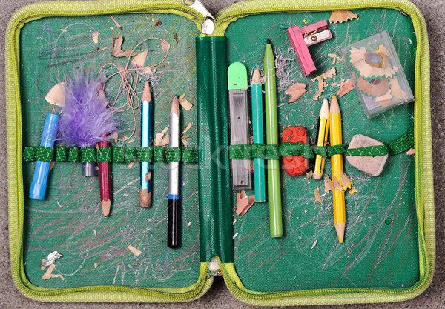
What do you have in your pencil case?
Revisemos la actividad de la clase anterior:
Answer:
I have three colored pencils, one marker, two rubbers, one sharpener, and three pencils.
Compara la respuesta de arrriba con la tuya. ¿Te faltó algún objeto?¿Estaba completa?

Slide 3
31 – 03 – 2021 Learning outcome:
Reforzar vocabulario relacionado con la ropa

Slide 4
Review:
Puedes volver a contestar la actividad inicial de repaso:
https://quizizz.com/join?gc=28743442
Esta actividad estará disponible solo hasta el 9 de abril. Después de esa fecha, se cerrará y no aceptará mas respuestas.

Slide 5
Clothes Vocabulary:
Copia el vocabulario en tu cuaderno. No olvides anotar su equivalente en español ☺

Slide 6
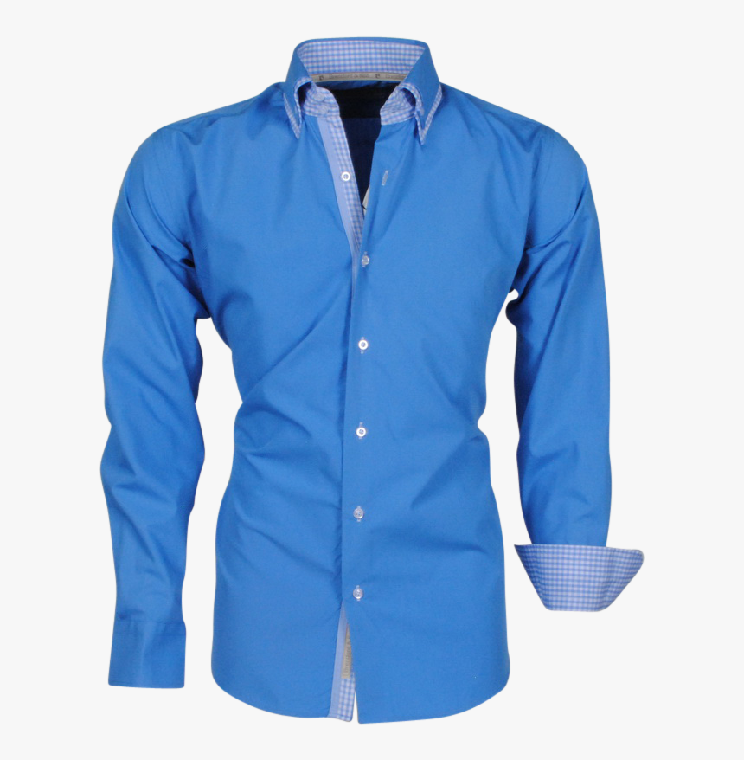
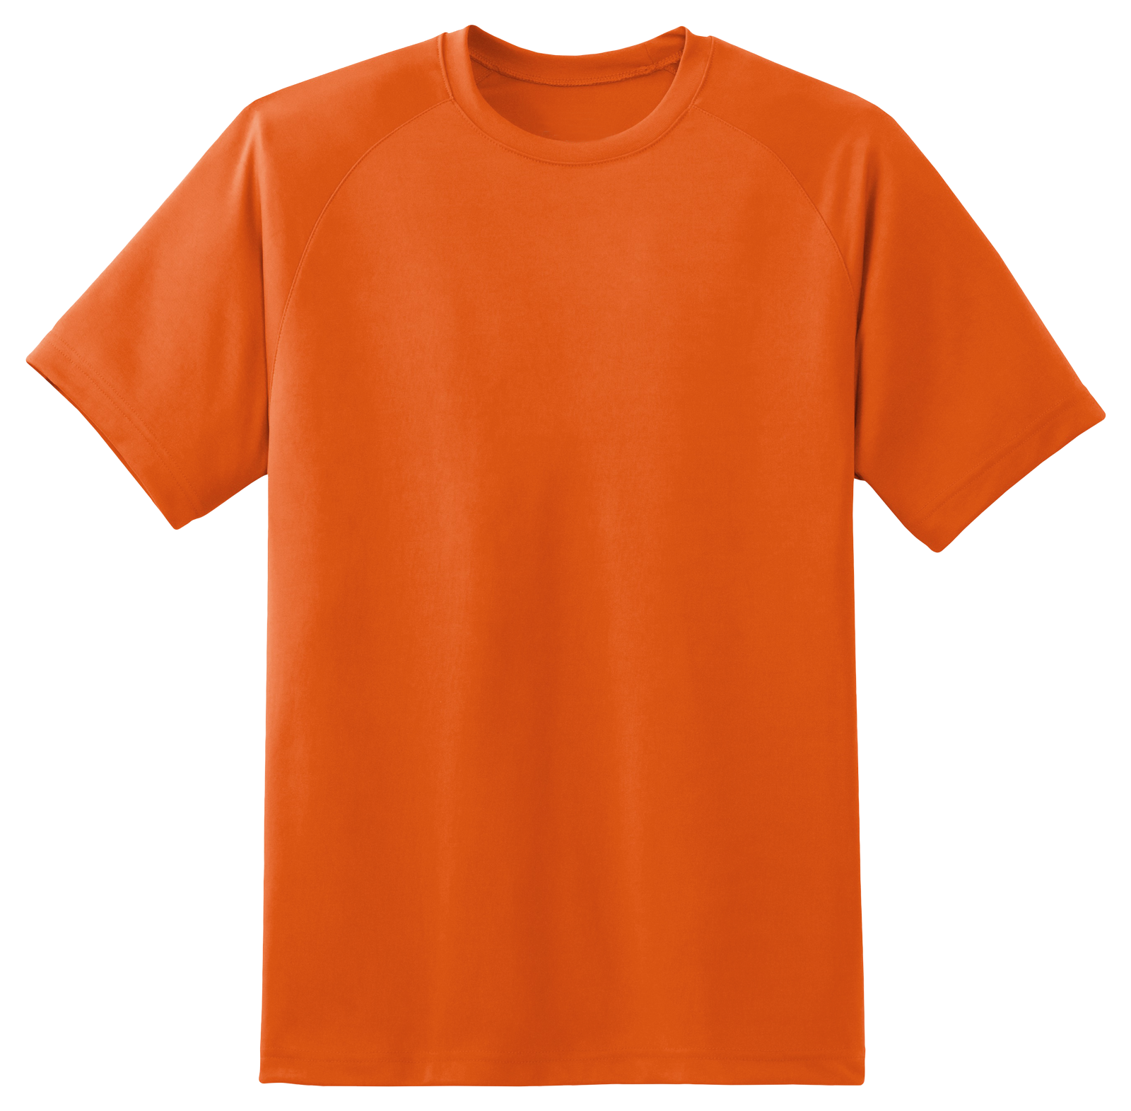
1. Shirt
2. T-shirt

Slide 7
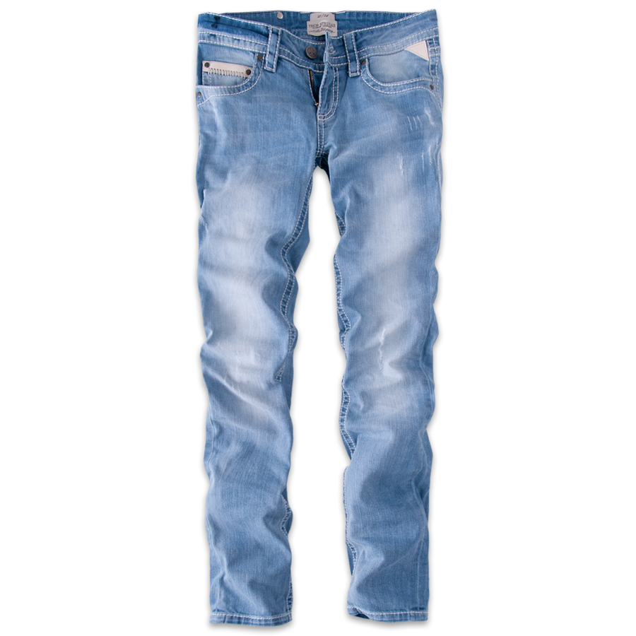
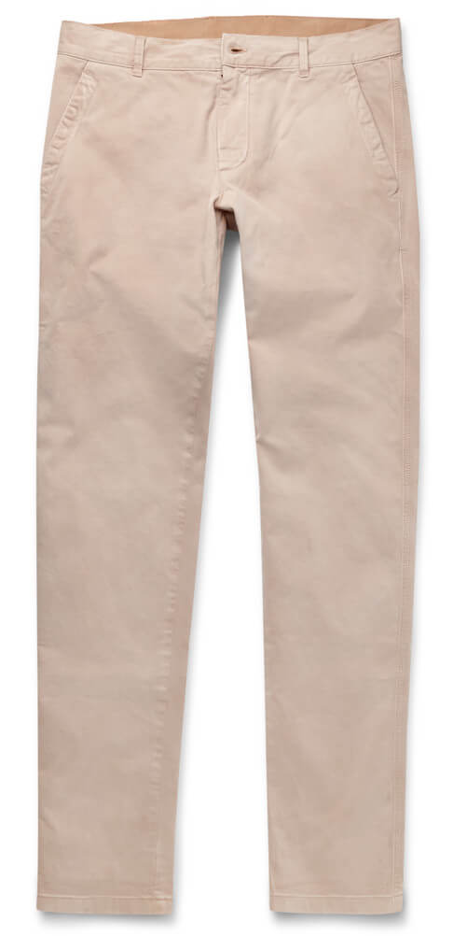
3. Jeans
4. Pants Trousers

Slide 8
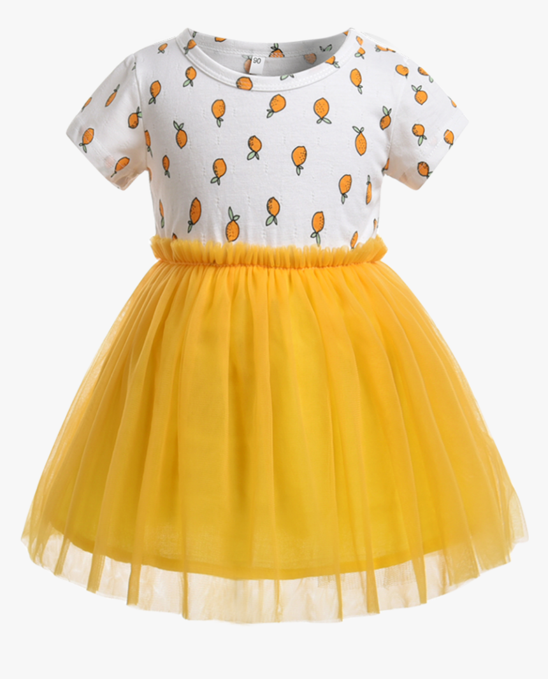
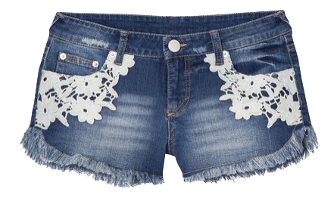
5. Dress
6. Shorts

Slide 9
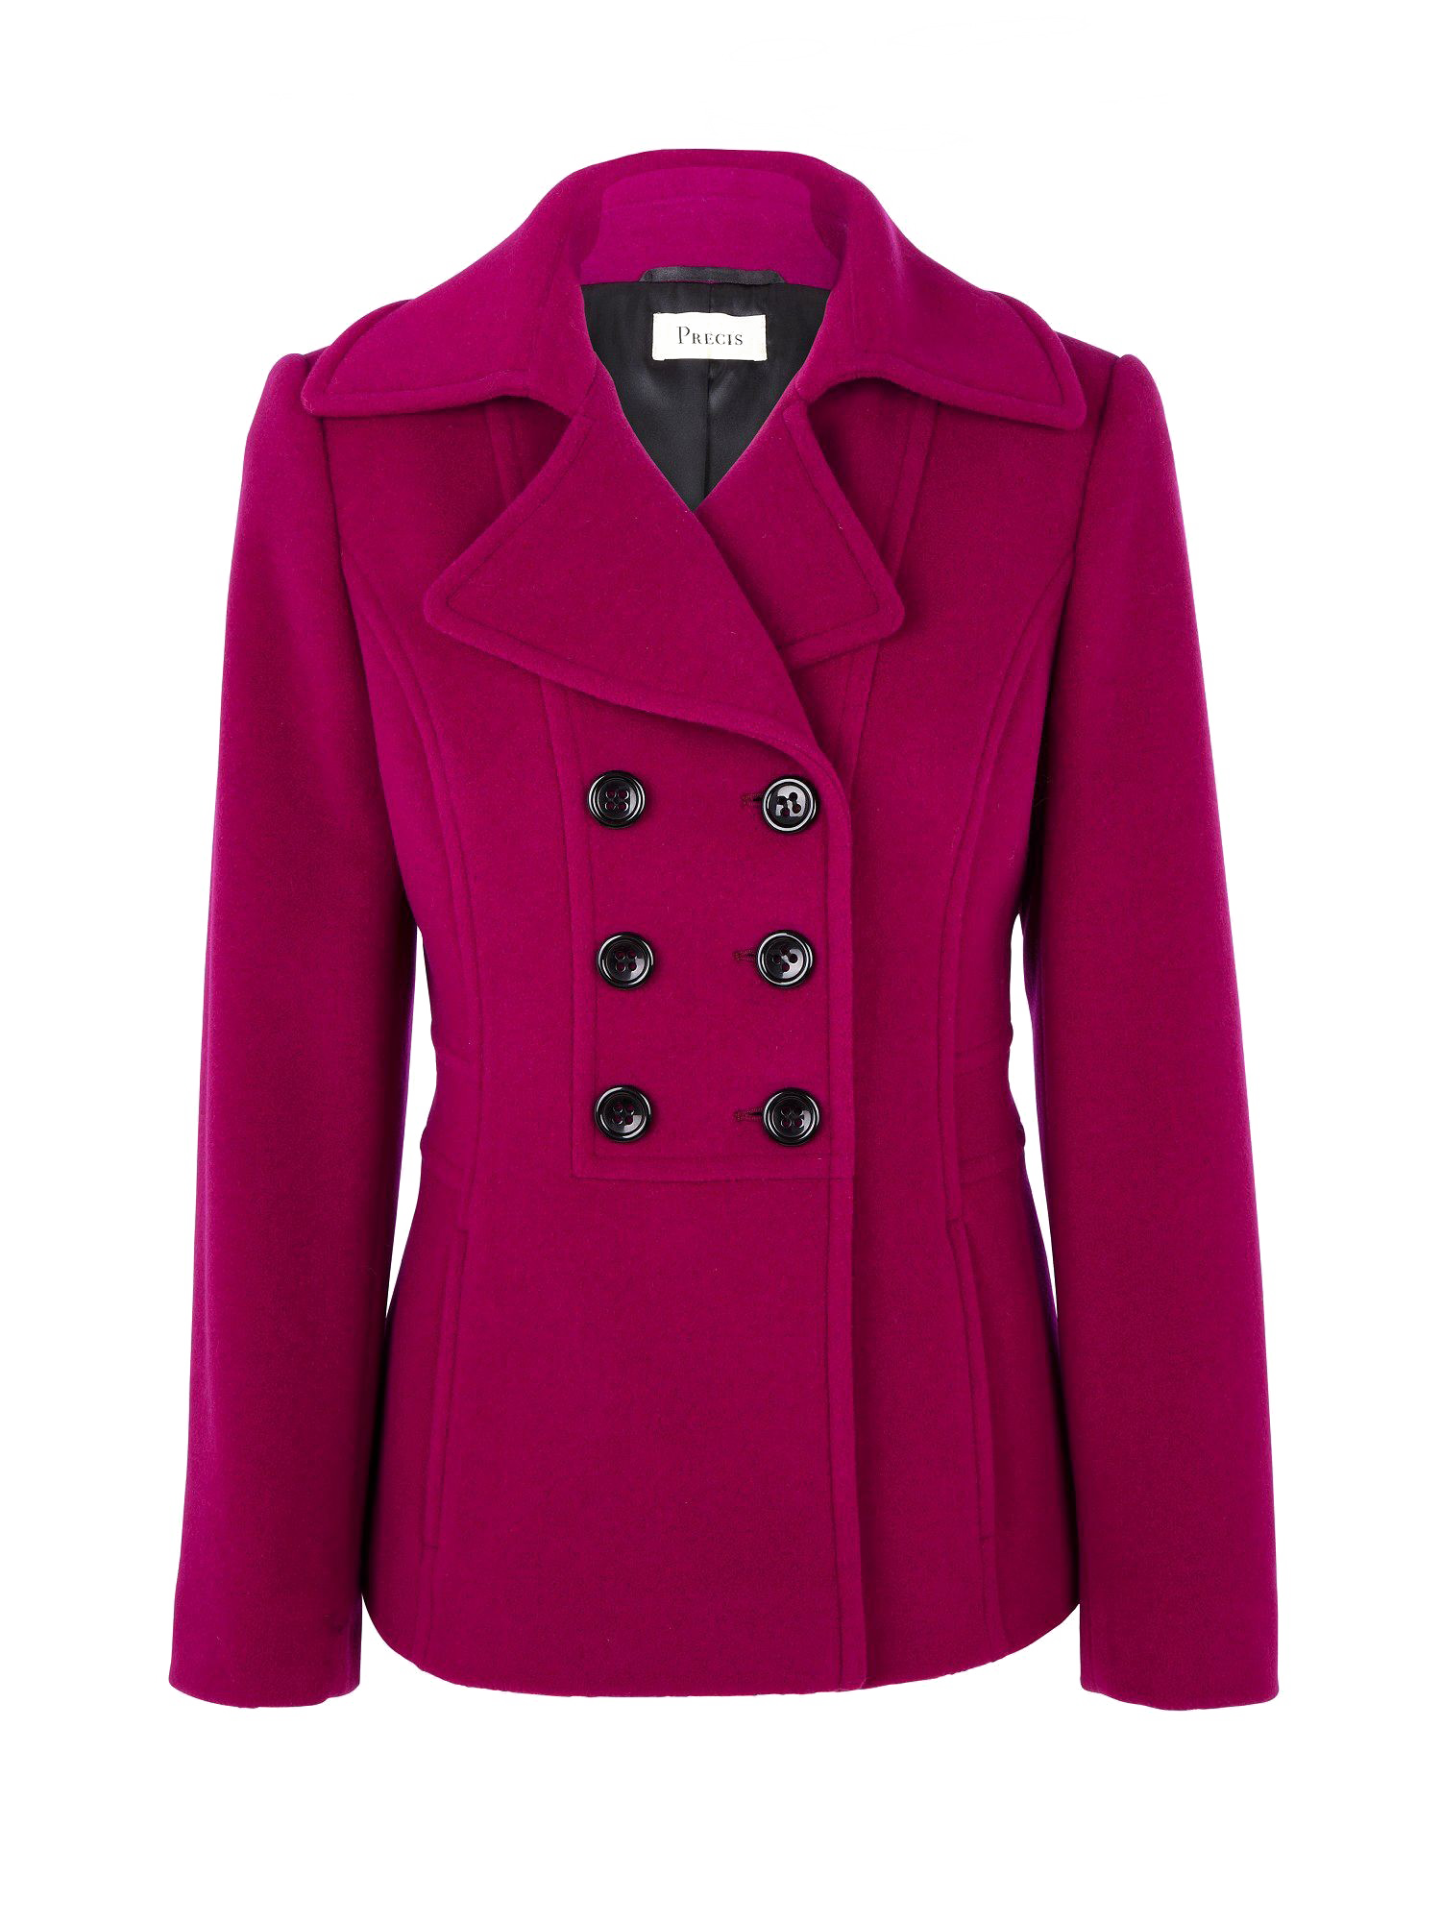
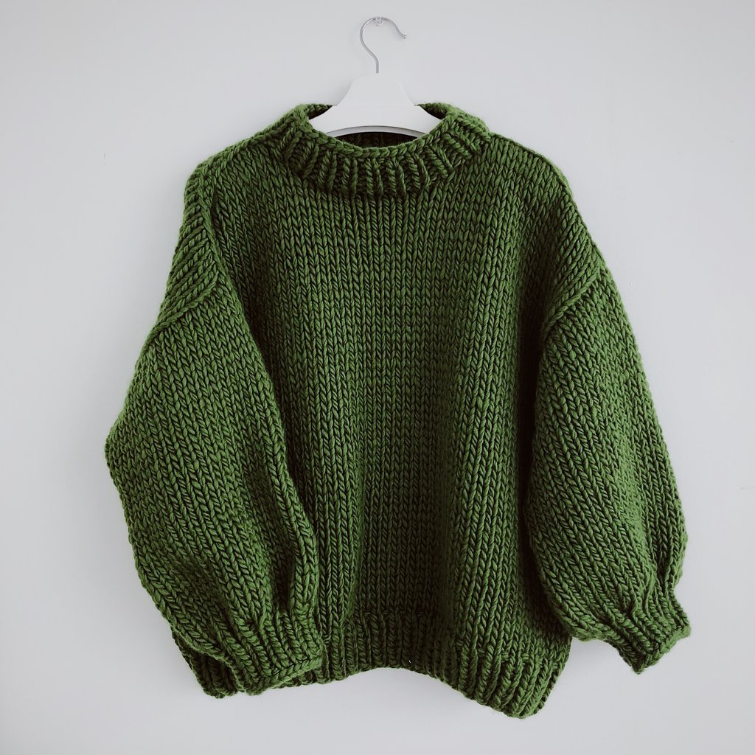
7. Jumper Sweater
8. Coat

Slide 10
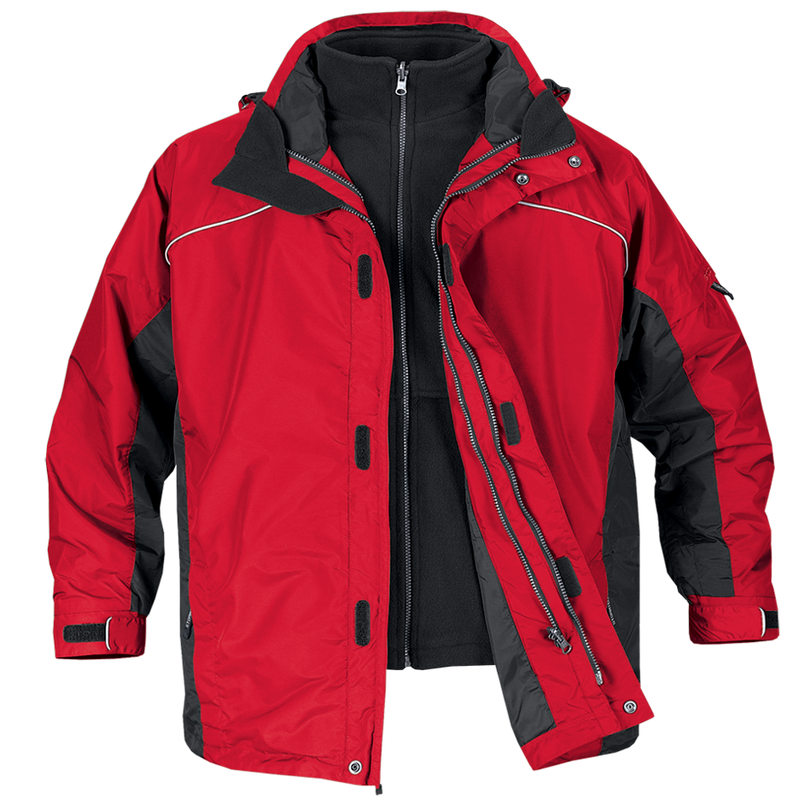
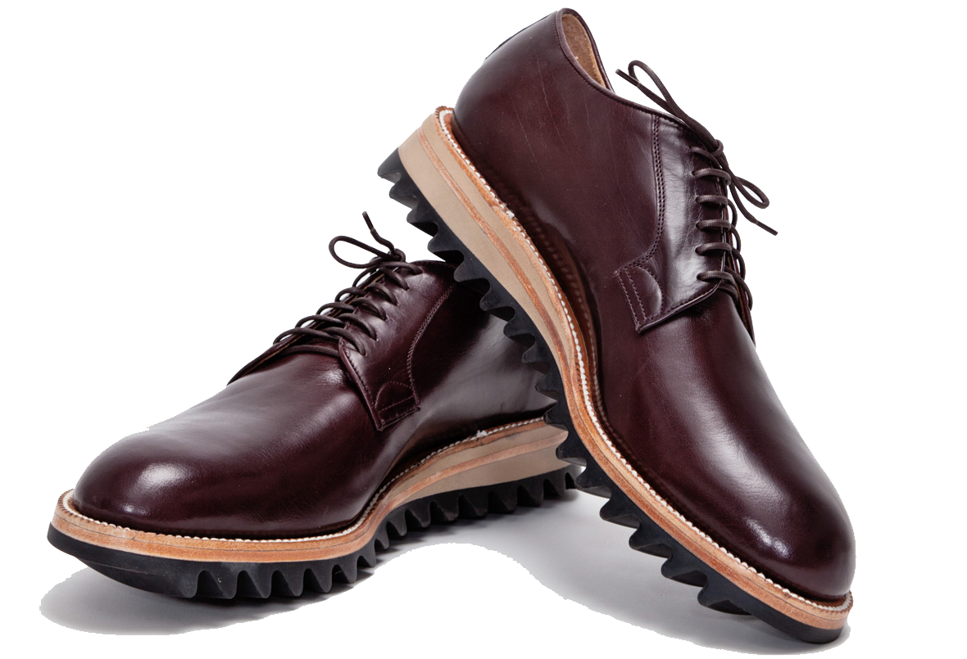
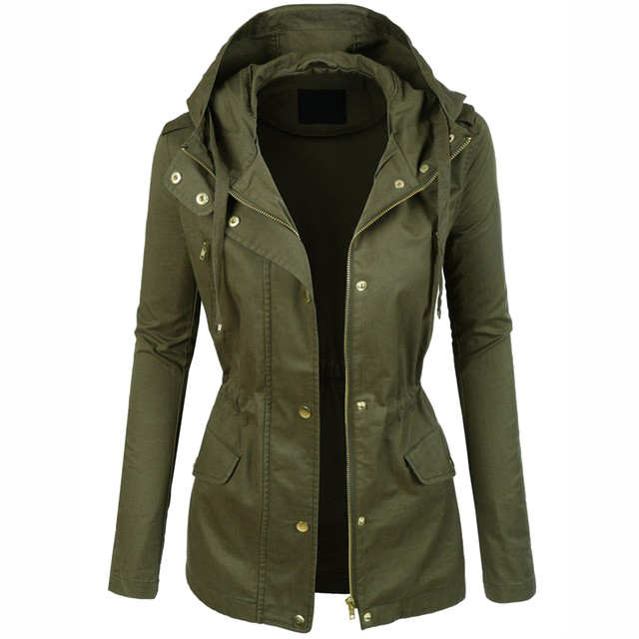
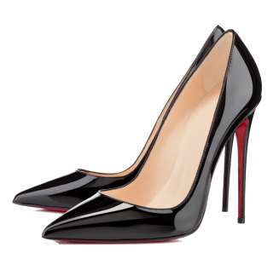
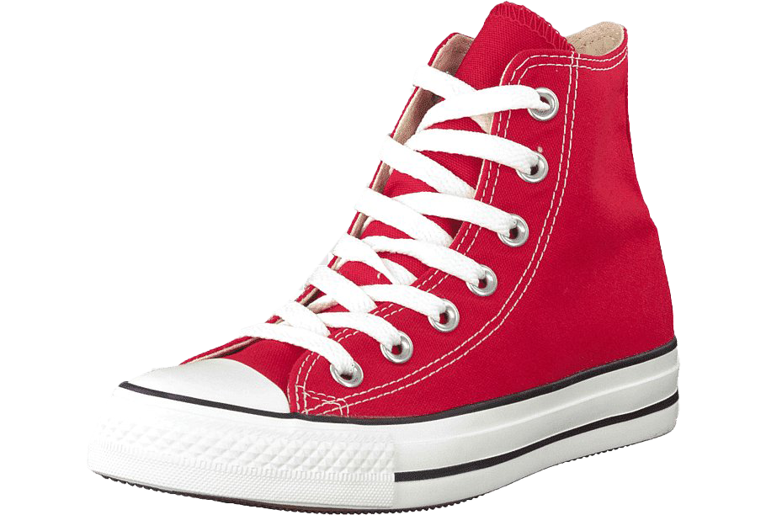
9. Shoes
10. Jacket

Slide 11
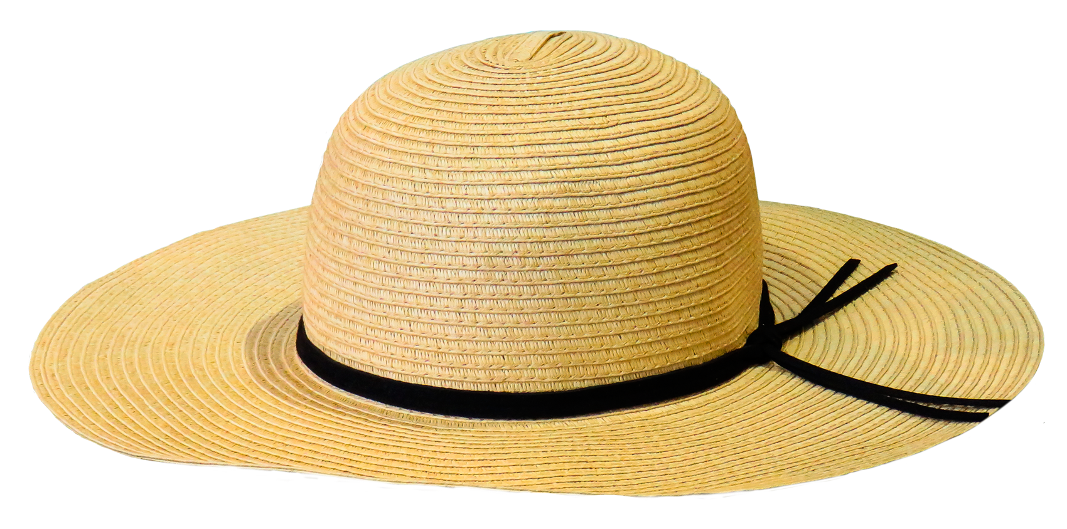
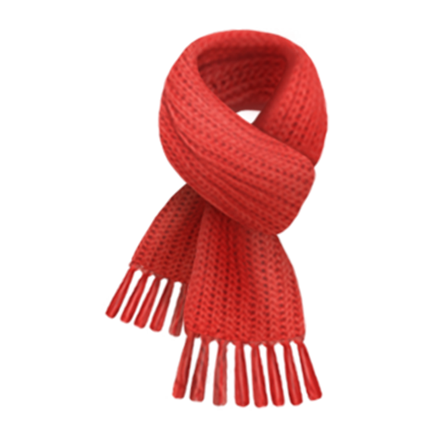
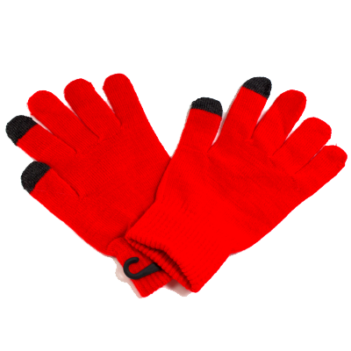
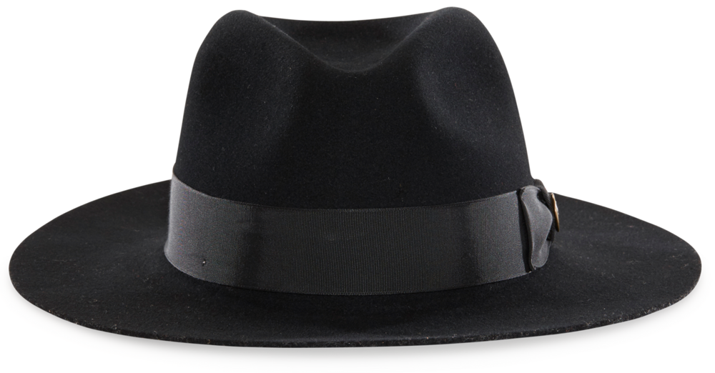
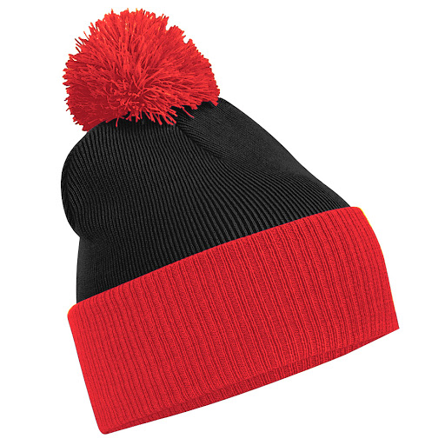
11. Scarf
12. Hat
13. Gloves

Slide 12
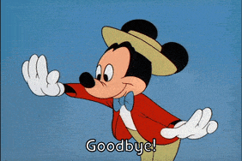
Good job!
Do you have any questions?
¿Dudas?
Escríbame a:
f.olivares@colegionumancia.cl

